Slide 1
Этапы развития жизни на Земле
Подготовила учитель биологии
МБОУ ООШ п.Тельмана
Стефутина Ирина Викторовна

Slide 2
«Жизнь создаёт в окружающей её среде условия, благоприятные для своего существования».
В.И.Вернадский.

Slide 3
В истории Земли выделяют 6 эр:
Катархей («ниже древнейшего);
Архей («древнейший»);
Протерозой («первичная жизнь»);
Палеозой («древняя жизнь»);
Мезозой («средняя жизнь»);
Кайнозой («новая жизнь»).

Slide 4
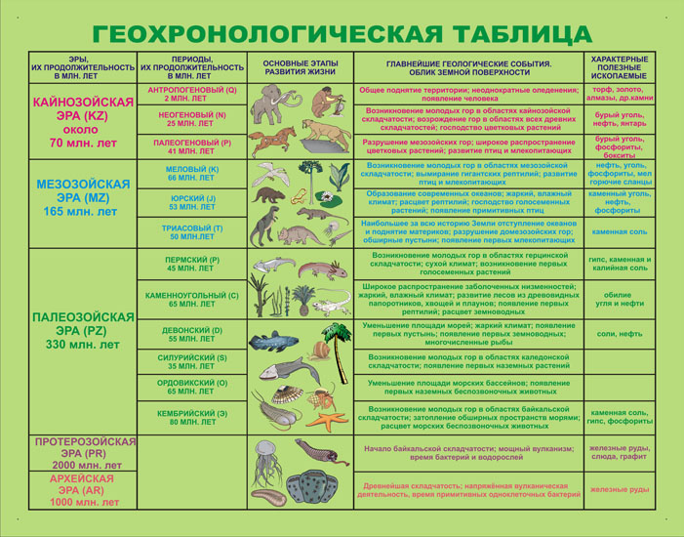

Slide 5
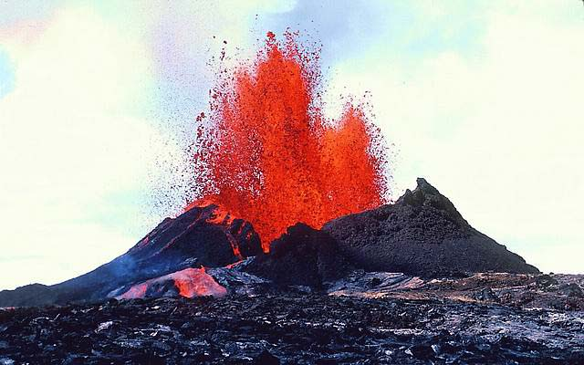
Архей
Древность: от 3500 до 2500 ± 100 млн. лет назад, продолжительность около 900 млн.
Условия: Активная вулканическая деятельность, анаэробные условия в мелководном древнем море, постепенное накопление кислорода в результате деятельности фотосинтезирующих прокариот.
Жизнь: появление первых клеток.

Slide 6
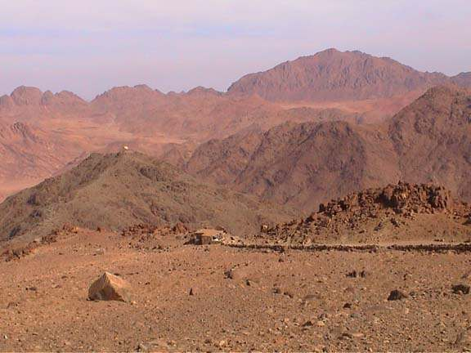
Протерозой
Древность: от 2600 ± 100 до 650-680 ± 20 млн. лет назад продолжительность около 2000 млн. лет
Условия: планета- голая пустыня, в конце эры содержание кислорода в атмосфере составило около 1%. Начался процесс почвообразования.
Жизнь: Расцвет эукариотных организмов, по своему разнообразию намного опережающих прокариот. Появились беспозвоночные животные, одноклеточные зелёные водоросли, первые представители хордовых- бесчерепные. Появление многоклеточности и дыхания обусловило прогрессивное развитие гетеротрофов и автотрофов.

Slide 7
Палеозой
Древность: от 570 ± 20 млн. лет до 230 ± 10 млн. лет назад продолжительность 340 ± 10 млн. лет
Условия: оледенение сменяется тёплым климатом. Эра активного горообразования, которое проходило во многих местах Земли.
Жизнь: характеризуется достаточно большими находками ископаемых организмов. Они свидетельствуют, что в этот период в водной среде соленых и пресных водоемов обитали представители почти всех основных типов и классов беспозвоночных животных.

Slide 8
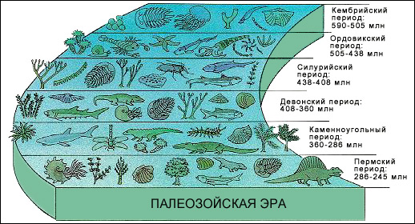
ВКЛЮЧАЕТ ШЕСТЬ ГЕОЛОГИЧЕСКИХ СИСТЕМ:

Slide 9
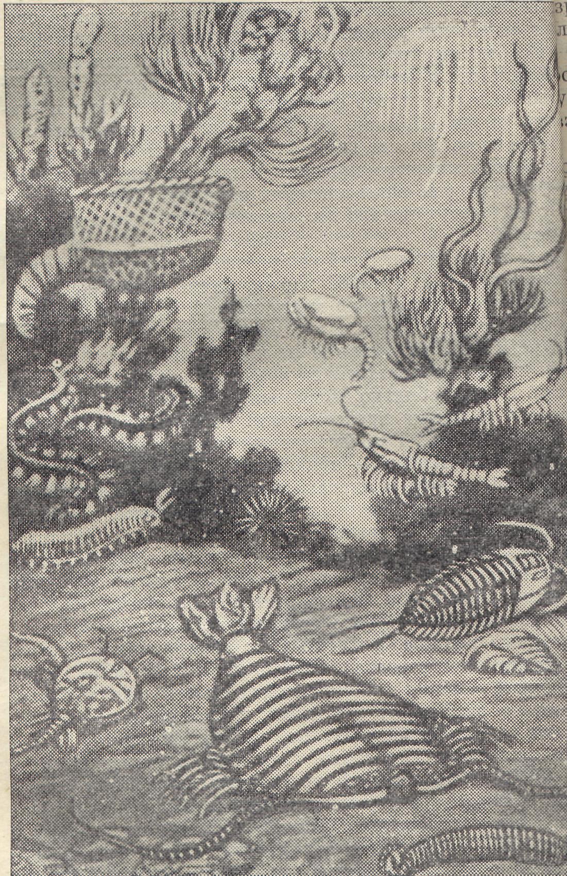
Кембрийский период
Условия: оледенение сменяется тёплым климатом.
Жизнь: расцвет морских беспозвоночных (трилобиты), появляются многоклеточные водоросли.

Slide 10
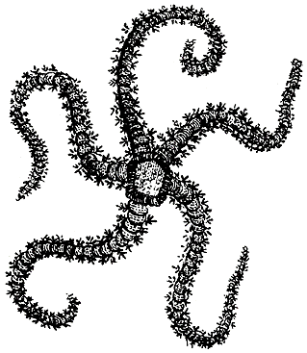
Ордовикский период
Условия: повышается средняя температура, интенсивное горообразование.
Жизнь: появляются первые позвоночные- бесчелюстные, исключительное разнообразие водорослей.

Slide 11
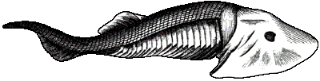
Силурийский период
Условия: горообразование (Скандинавские, Саяны), возникновение первых коралловых рифов.
Жизнь: появляются древнейшие рыбы и первые дышащие атмосферным воздухом наземные животные- скорпионы. Выход растений на сушу- появляются псилофиты.

Slide 12
Девонский период
Условия: оледенение на юге Америки и Африки, полное освобождение от моря Сибири и Восточной Европы.
Жизнь: разнообразие рыб, возникновение основных групп споровых растений, освоение членистоногими суши, первые наземные позвоночные-стегоцефалы.

Slide 13
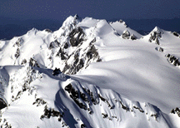
Каменноугольный период
Условия: всемирное распространение лесных болот, обширное оледенение южных континентов, горообразование(Урал, Альпы, Кордильеры).
Жизнь: расцвет земноводных, появление первых рептилий и хвойных растений.

Slide 14
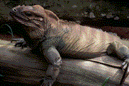
Пермский период
Условия: резкая зональность климата, отступление морей и формирование полузамкнутых водоёмов.
Жизнь: быстрое развитие рептилий, исчезновение лесов карбона, распространение хвойных.

Slide 15
Мезозой делится на 3 периода: триасовый, юрский и меловой.
Древность эры: от 251 млн. до 65 млн. лет назад
Условия: происходит формирование основных контуров современных материков и горообразование на периферии Тихого, Атлантического и Индийского океанов. Климат был тёплым на протяжении всего временного периода.
Жизнь: к концу эры основная часть видового разнообразия жизни приблизилась к современному её состоянию.

Slide 16
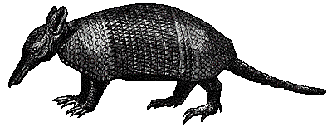
Триасовый период
Условия: сглаживание температурных различий, движение материков.
Жизнь: расцвет рептилий, возникновение первых млекопитающих, настоящих костистых рыб.

Slide 17
Юрский период
Условия: засушливый климат в области экватора, движение континентов, формирование Атлантического океана.
Жизнь: господство пресмыкающихся, появление первоптиц- археоптерикса, появляется хорошо выраженная ботанико- географическая зональность.

Slide 18
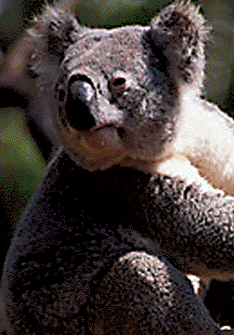
Меловой период
Условия: похолодание климата, увеличение площади Мирового океана, горообразование( Анды, Гималаи).
Жизнь: появление настоящих птиц, а также сумчатых и плацентарных, расцвет насекомых, появляются первые покрытосеменные растения.

Slide 19
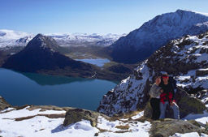
Кайнозой
Палеогеновый, неогеновый, антропогеновый периоды.
Древность эры: 60-70млн лет и по сей день.
Условия: смена климата, движение континентов, крупные оледенения Северного полушария.
Жизнь: флора и фауна близки к современным, появляется и развивается человек.

Slide 20
ВЫВОДЫ:
Усложнение органического мира;
Увеличение биомассы живых организмов;
Приспособление организмов к новым условиям жизни;
Преобразование неживой части биосферы;
Заметна большая неравномерность в развитии жизни;
С появлением и развитием одних форм организмов идёт вымирание других;
Меняется состав атмосферы.

